Slide 1
Excel – vzorce

Slide 2
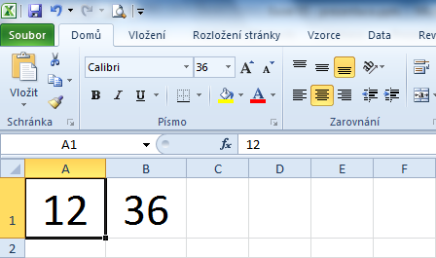
Hodnota v buňce
v řádku vzorců je stejná hodnota
v buňce vidíme hodnotu

Slide 3
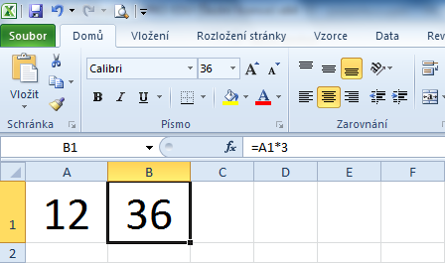
Vzorec v buňce
v řádku vzorců vidíme vzorec
v buňce vidíme hodnotu

Slide 4
Psaní vzorců
Když do buňky napíšete vzorec, Excel jej spočítá a v buňce zobrazí výsledek
Zásady při psaní vzorců:
každý vzorec musí začínat znakem =
vzorec může obsahovat adresy buněk
vzorec může obsahovat operátory
vzorec může obsahovat konstanty (číselné nebo textové hodnoty)

Slide 5
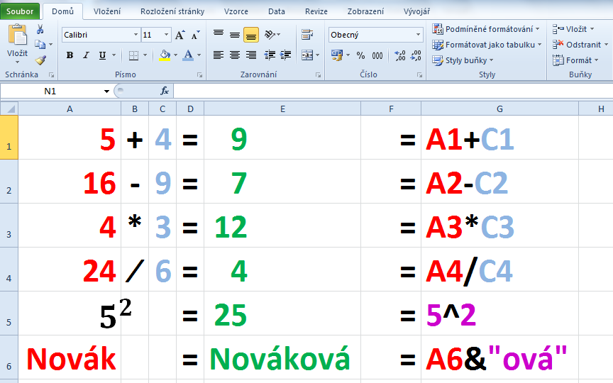
Příklady vzorců

Slide 6
Chyby ve vzorcích
Napsaný vzorec je dobré vyzkoušet (měníme proměnnou, kontrolujeme změny výsledku)
Při chybě se objeví chybové hlášení
#NÁZEV? (chybná adresa buňky)
#DĚLĚNÍ_NULOU! (dělení nulou)
#HODNOTA! (problém s datovými typy)
Vzorec opravíme poklepáním nebo F2

Slide 7
Použité zdroje
VANÍČEK, Jiří. Informatika pro základní školy a víceletá gymnázia 2. díl. Brno: CP Books a. s., 2005, ISBN 80-251-0630-6.
Všechny objekty, použité k vytvoření prezentace jsou vlastní tvorbou autora – Print screen Windows XP Professional
Nápověda k aplikaci Excel 2010

